Slide 1
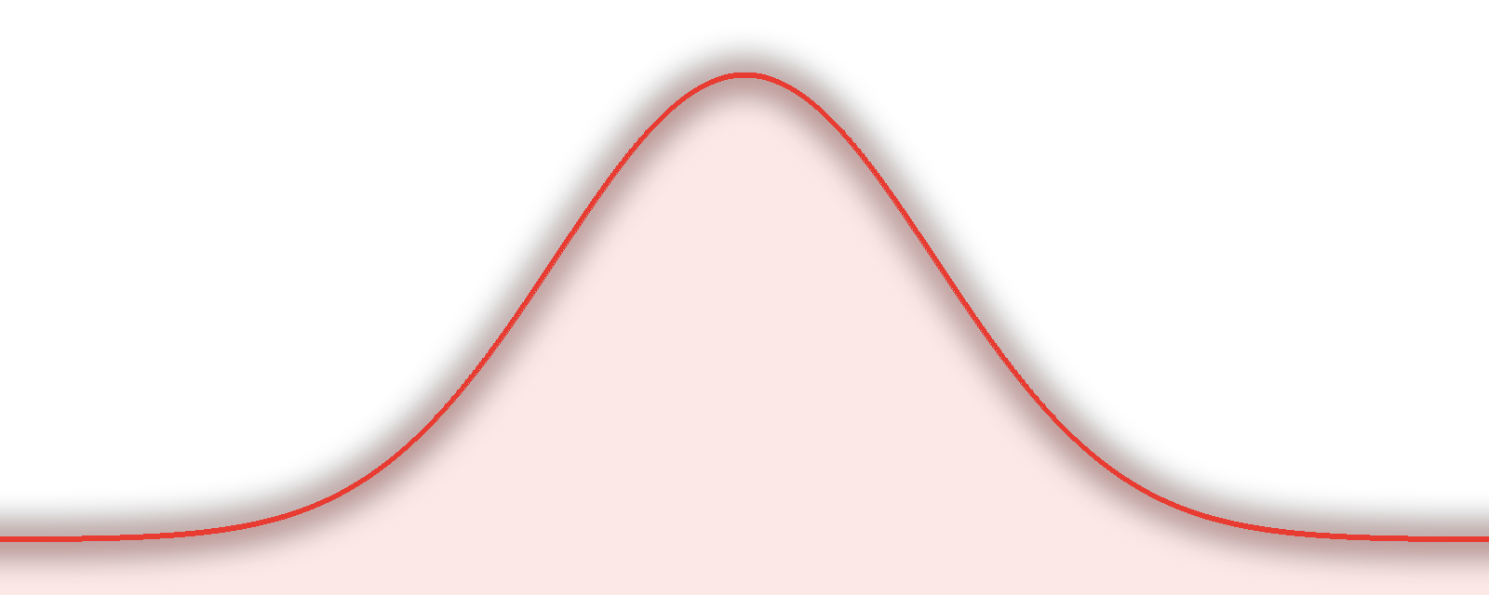

LEAN SEIS SIGMA • PROJETO GREEN BELT • GB-2026-047
REDUÇÃO DE ERROS DE
FATURAMENTO NO CSC
Apresentação executiva de encerramento — metodologia DMAIC
Green Belt líder: Thiago Ramos (Excelência Operacional)
Champion: Marina Castro Sponsor: Rogério Antunes
Período: 13/07/2026 – 11/12/2026

Slide 2

CONTEXTO
Por que este projeto era prioridade
6,2%
590
R$ 88 mil
62 dias
Faturas com erro — quatro vezes a referência interna de 1,5%
Faturas com erro por mês, de 9.500 emitidas para contratos B2B
Custo mensal de retrabalho, reemissão e concessões comerciais
Prazo médio de recebimento, contra 48 dias contratuais
O PROBLEMA NO CENTRO DE SERVIÇOS COMPARTILHADOS
ALINHAMENTO ESTRATÉGICO
Entre jan/2025 e jun/2026, o CSC apresentou taxa média de 6,2% de faturas com erro (baseline medido no ERP a partir de contestações e reemissões), com picos de 8,5% nos fechamentos de trimestre. As ocorrências concentravam-se em contratos com aditivos (57% dos casos) e em serviços de valor variável, nos modos de falha “tarifa divergente do contrato” e “dados cadastrais incorretos”. As causas-raiz não eram conhecidas: o erro só aparecia na contestação do cliente, sem que ninguém tivesse medido o peso do cadastro e do fluxo de aditivos.
Projeto vinculado ao objetivo de excelência em serviços e capital de giro, com patrocínio direto da Diretoria Administrativo-Financeira e orçamento aprovado de R$ 18 mil.

Slide 3
DEFINE
Do problema à meta SMART
DECLARAÇÃO DO PROBLEMA
META SMART
Taxa de 6,2% de faturas com erro no CSC (jan/2025–jun/2026), medida no ERP a partir de contestações procedentes e reemissões, custando R$ 88 mil/mês e atrasando o recebimento — sem causas nem soluções pressupostas.
Reduzir a taxa de faturas com erro do CSC de 6,2% para 2,0% (−68%) até 11/12/2026, mantendo o prazo de emissão do faturamento e sem alteração das regras comerciais vigentes.
DENTRO DO ESCOPO
FORA DO ESCOPO
Faturamento B2B do CSC, da apuração ao envio • contratos ativos com e sem aditivos • cadastro de itens, tarifas e regras no ERP • rotinas de conferência e fechamento mensal
Renegociação comercial de contratos • cobrança e recuperação de inadimplência • substituição do ERP (apenas parametrização) • faturamento de pessoa física

Slide 4
MÉTODO
Cinco fases, cinco meses — DMAIC
D
Define
M
Measure
A
Analyze
I
Improve
C
Control
13/07 – 07/08
10/08 – 11/09
14/09 – 16/10
19/10 – 20/11
23/11 – 11/12
Charter aprovado, SIPOC do faturamento, VOC de clientes e árvore CTQ
Definição operacional de erro, coleta no ERP e MSA por atributos
Pareto por modo de falha, Ishikawa 6M, matriz causa-efeito e 5 porquês
Matriz esforço × impacto, formulário de aditivos, poka-yoke e checklist
Plano de controle, gráfico p, OCAP, padronização e handover
Disciplina de fase: cada fase foi encerrada com tollgate junto ao Champion e ao Sponsor. As duas causas-raiz foram verificadas em casos concretos no gemba — o contrato 4471-B e o cliente 88123 — antes de qualquer parametrização no ERP.

Slide 5
MEASURE
Medir antes de opinar — baseline confiável
Definição operacional do Y
BASELINE CONFIRMADO
1
“Fatura com erro” passou a ter definição única: contestação procedente do cliente ou cancelamento com reemissão por divergência de tarifa, valor, item ou dado cadastral.
6,2%
Sistema de medição validado (MSA)
Taxa de faturas com erro
(9.500 faturas/mês · jan/2025–jun/2026)
2
3 avaliadores × 30 faturas × 2 rodadas em ordem aleatória contra o padrão do especialista, com critério de concordância ≥ 90% e Kappa ≥ 0,75.
71,5% dos erros em 2 modos
(tarifa divergente + cadastro)
57% dos casos estão
em contratos com aditivos
Base retroativa de 18 meses
3
Censo de 100% das faturas de jan/2025 a jun/2026, estratificado por contrato com/sem aditivo, célula emissora, tipo de serviço e semana do mês.
Ferramentas da fase: Plano de Coleta de Dados • MSA por atributos (Kappa) • Definição operacional do Y • Checklist de categorias

Slide 6
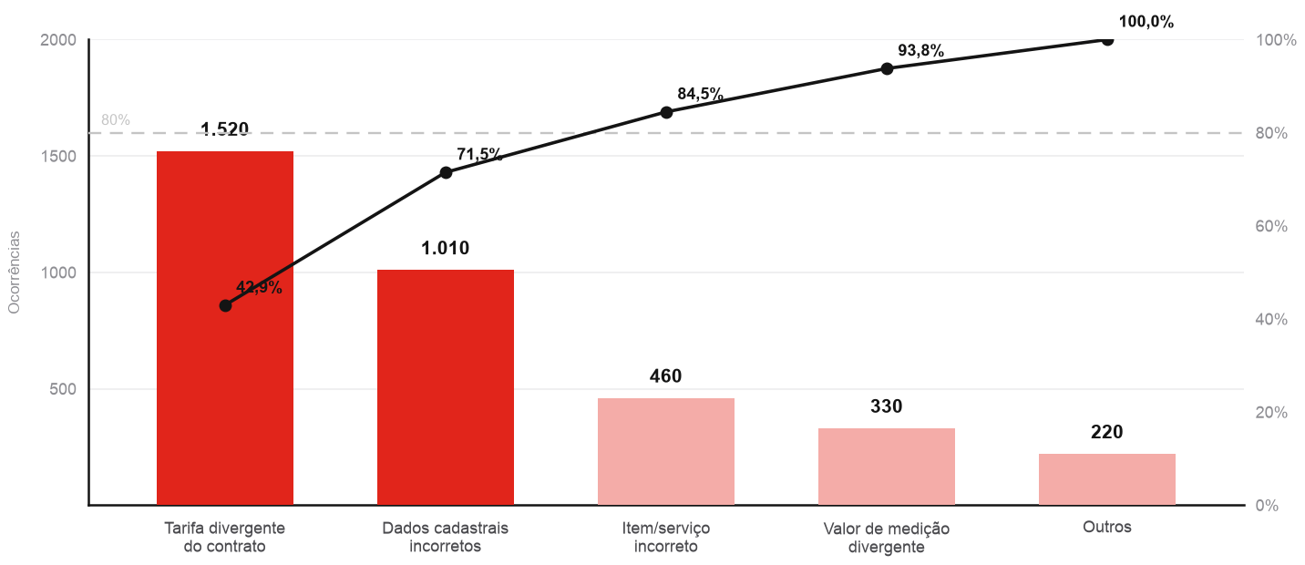
ANALYZE
Onde as 3.540 faturas com erro se concentravam
1.520
ocorrências de tarifa divergente do contrato — 42,9% do total
71,5%
dos erros em apenas dois modos de falha: tarifa divergente e dado cadastral
Pareto das faturas com erro por modo de falha (ocorrências) — linha: % acumulado
LEITURA EXECUTIVA
Fonte: 3.540 faturas com erro · ERP do CSC · jan–jun/2026 (MSA aprovado)
O erro não estava no cálculo da fatura — estava no cadastro que a alimenta: tarifa de aditivo e dado do tomador.

Slide 7
ANALYZE
Causas-raiz validadas com dados
168 pts
Parametrização de aditivos sem prazo nem responsável
132 pts
Fluxo de aditivos Comercial → CSC sem formulário padrão
A atualização da tarifa no ERP era manual e dependia de o analista lembrar — não havia rotina padrão.
Sem formulário, SLA ou gatilho de sistema, cada aditivo era tratado de uma forma diferente.
Evidência: Contrato 4471-B faturado a R$ 182,00, com aditivo de R$ 197,50 assinado em 12/08.
Evidência: 57% dos erros concentram-se justamente em contratos com aditivos.
120 pts
Conferência do pré-faturamento sem checklist
116 pts
Cadastro sem dono e sem validação na emissão
A conferência dependia da experiência de cada analista, sem itens críticos definidos.
O cadastro era editável por várias áreas, sem canal único de atualização nem governança.
Evidência: Picos de 8,5% de erro nos fechamentos de trimestre, quando o volume aumenta.
Evidência: Cliente 88123 faturado com CNPJ desatualizado após reestruturação societária.
Ferramentas: Ishikawa 6M (workshop de 25/09) → Matriz Causa e Efeito (corte natural: 116 pts) → 5 Porquês no gemba (09/10) + verificação no ERP

Slide 8
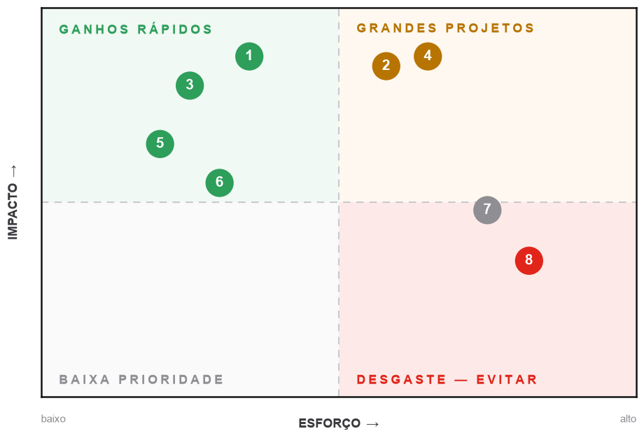
IMPROVE
Soluções escolhidas por impacto e esforço
1
Formulário digital de aditivos com gatilho no ERP
3
Checklist digital de conferência do pré-faturamento
5
Dono único do cadastro + fluxo de atualização
6
Treinamento no novo fluxo de aditivos
2
Poka-yoke de cadastro: validação de CNPJ na pré-fatura
Matriz Esforço × Impacto — 8 soluções avaliadas pela equipe
4
Trava de faixa de tarifa no ERP (parametrização)
Verde: fazer já (quick wins) · Âmbar: planejar no Improve · Cinza: adiada · Vermelho: descartada (maior esforço, menor peso no Pareto)

Slide 9
IMPROVE
O que foi implementado — R$ 14,5 mil de R$ 18 mil
Formulário digital de aditivos
Prazo D+2 e alerta de pendência
Poka-yoke de cadastro
Workflow no ERP com campos obrigatórios; abrir o aditivo dispara a tarefa de parametrização.
Regra de SLA no workflow e relatório de pendências travando o pré-faturamento.
Consulta automática de CNPJ e bloqueio de emissão com dado divergente.
R$ 2,0 mil
R$ 4,0 mil
R$ 6,0 mil
Checklist digital de conferência
Treinamento dos analistas
Dono único do cadastro
Itens críticos: aditivos do mês, amostra de tarifas e cadastros alterados.
2 turmas de 2 h com simulação dos casos reais levantados nos 5 Porquês.
Papel de data owner formalizado, com canal único de solicitação e prazo.
R$ 1,5 mil
R$ 1,0 mil
R$ 0
Piloto integrado no fechamento de novembro (16–20/11): todas as soluções ativas medindo o Y contra o baseline de 6,2% · critério de sucesso do ciclo: ≤ 3,5% · o resultado alimentou o Plano de Controle e o OCAP a partir de 23/11.

Slide 10
RESULTADOS
Novo patamar estável — em rota para a meta
2,6%
R$ 30 mil
R$ 696 mil
Taxa de faturas com erro (Y)
Custo de retrabalho / mês
Hard savings projetados / ano
novo patamar estável no gráfico p vs. 6,2% no baseline (−58%) — meta de 2,0%
teto fixado no plano de controle, contra R$ 88 mil/mês no baseline
Retrabalho, concessões e custo financeiro do atraso — validação Financeiro em 07/07/2026
R$ 14,5 mil
52 dias
LSC 3,6%
investimento das ações (limite: R$ 18 mil) — payback de 2 meses
PMR alvo do faturamento B2B (baseline: 62 dias)
limites do gráfico p recalculados após o novo patamar (LC 2,6%)
Patamar medido no fechamento de novembro/2026 com todas as soluções ativas · limites do gráfico p recalculados somente após evidência de estabilidade · ganho auditado pelo Financeiro após 6 meses de sustentação

Slide 11
CONTROL
Como o ganho não vai embora
1
2
3
Plano de controle com 5 itens
OCAP — quatro sinais, quatro reações
Padronização e handover
A taxa de faturas com erro (Y ≤ 2,0%, LC 2,6% e LSC 3,6%) é protegida por 3 X's monitorados: aditivos parametrizados em D+2, bloqueios de cadastro tratados em 24 h e adesão de 100% ao checklist.
A: ponto acima do LSC → contenção em 30 min. B: 7 pontos acima da LC ou tendência de 6 → diagnóstico dirigido em 24 h. C: X fora do padrão → tratar na origem no mesmo dia. D: pico de fechamento de trimestre → reforço preventivo.
A gestão do plano passa do Green Belt para a dona do processo, Marina Castro, em 11/12/2026, com revisão mensal nos 3 primeiros meses e trimestral depois. Vigência de 12 meses.
PRINCÍPIO DA FASE
Controlamos os X's para proteger o Y: se o aditivo é parametrizado em D+2, a tarifa não sai errada; se o cadastro é validado na emissão, a fatura não volta contestada. Sinal tratado sem registro no diário de bordo é considerado não tratado.

Slide 12
ENCERRAMENTO
Lições aprendidas e próximos passos
LIÇÕES APRENDIDAS
PRÓXIMOS PASSOS
O erro não estava no cálculo — estava no cadastro. Tarifa de aditivo e dado do tomador respondiam por 71,5% das faturas com erro; o faturamento apenas reproduzia o que recebia.
Dado crítico sem dono degrada. O cadastro era editável por várias áreas e nunca havia sido medido — sem governança, a correção não se sustenta.
Sinal sazonal se antecipa. Os picos de 8,5% nos fechamentos de trimestre viraram gatilho preventivo no OCAP, não uma surpresa recorrente.
jan/2027
Consolidar o patamar de 2,0% e recalcular os limites do gráfico p
fev/2027
Revisão mensal do plano de controle com a dona do processo
jun/2027
Auditoria do Financeiro após 6 meses de sustentação (R$ 696 mil/ano)
Contínuo
Reavaliar a trava de faixa de tarifa e o nivelamento de volume, adiados na priorização

Slide 13
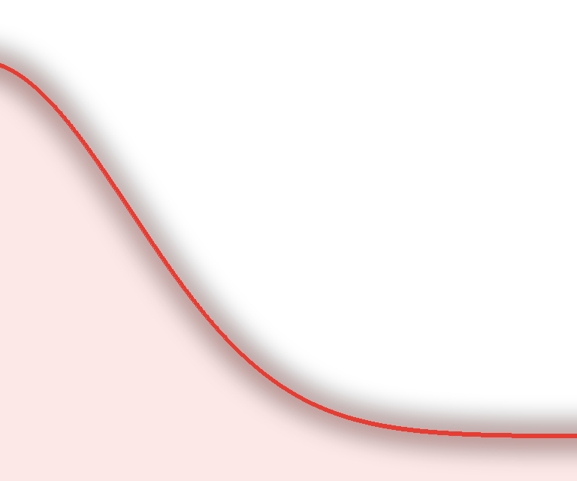
OBRIGADO
Thiago Ramos — Green Belt líder · Excelência Operacional
Equipe: Priscila Fontes · Gustavo Reis · Daniela Souza
Champion: Marina Castro Sponsor: Rogério Antunes
Projeto GB-2026-047 · Lean Seis Sigma · Metodologia DMAIC · 11/12/2026

